Slide 1
專題發表：節奏遊戲
學 生：王靖宇
指導老師：許雅婷 錢達智 老師

Slide 2
動機
本人相當喜歡玩節奏類型的遊戲，因此決定以這個主題當專題

Slide 3
使用工具
HTML
CSS
Java Script

Slide 4
遊戲規則
按空白鍵開始遊戲
掉落物件由左至右分別對應
Ｄ、Ｆ、Ｊ、Ｋ
有按到就會加分
掉落是隨機的

Slide 5
撰寫流程
加入按鍵盤事件，DFJK與空白鍵
用Canvas畫出鍵盤燈
用setInterval設定每秒生成多少物件
用Canvas做出物件下落動畫
利用y軸位置判定是否得分

Slide 6
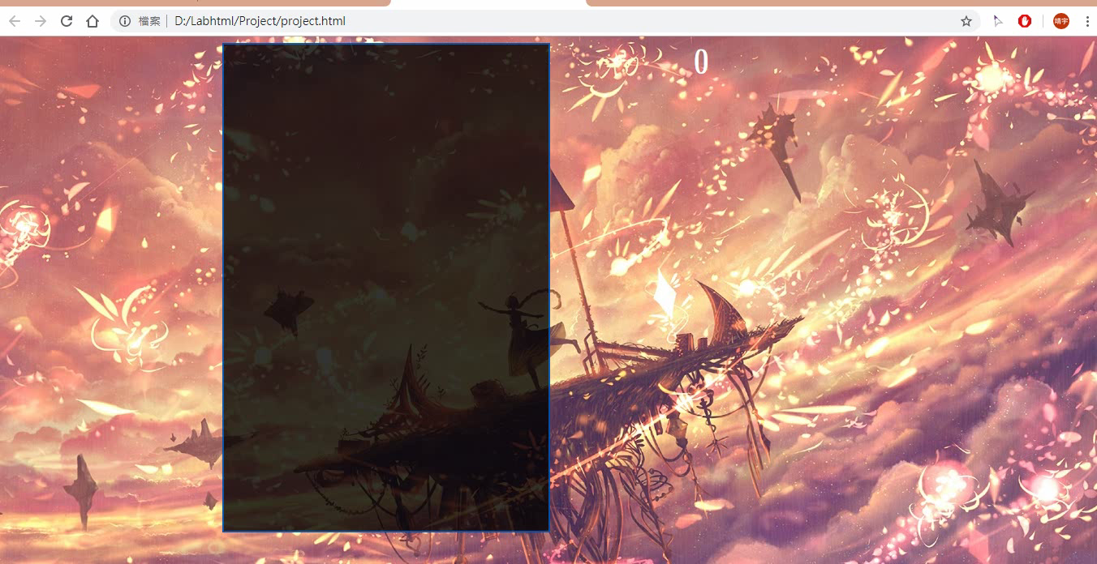
遊戲介面

Slide 7
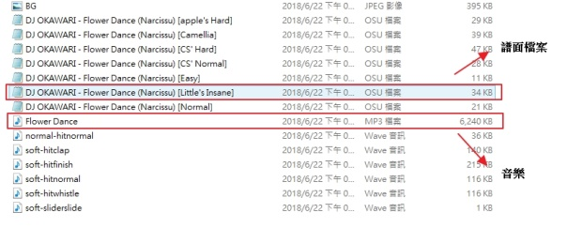
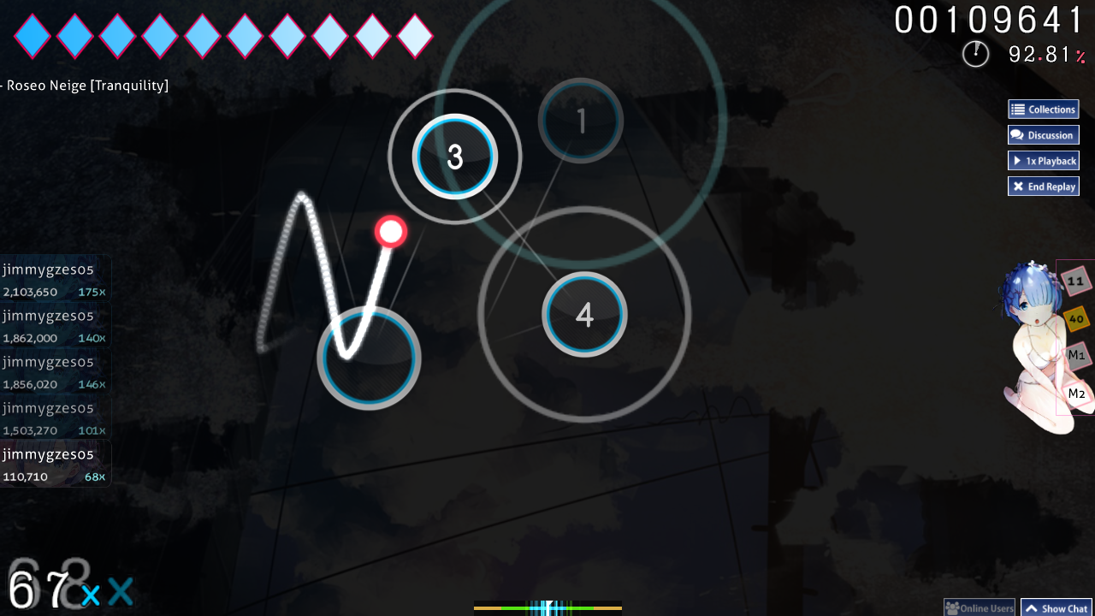
未來目標
可讀取音樂及譜面
Combo、生命值、準確度系統
調整速度與判定
結算畫面與評比
另一種遊戲方式

